Slide 1
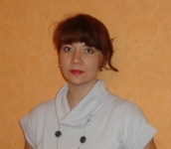
Дата рождения: 07.05.1979год Профессиональное образование: Учитель-олигофренопедагог, учитель-логопед, МГПИ им. М.Е. Евсевьева Диплом: ВСГ 2553586, дата выдачи: 26 января 2009года Стаж педагогической работы (по специальности): 2 года Общий трудовой стаж: 16 лет Наличие квалификационной категории: нет Сайт детского сада: berezkaa2b2.ru
Министерство образования РМ
Портфолио воспитателя
МБДОУ детский сад «Берёзка»
г. Ардатова
Тепайкиной
Любови Николаевны

Slide 2
Характеристика-представление

Slide 3
1. Применение информационно-коммуникативных технологий

Slide 4
2. Наличие собственного инновационного педагогического опыта

Slide 5
3. Реализация образовательных программ
Комплексные:
«Детство» (программа развития и воспитания детей в детском саду); В.И.Логинова, Т.И.Бабаева и др.,
Региональный модуль программы дошкольного образования «Мы в Мордовии живем»./(О.В.Бурляева и др.).
– Саранск: Мордов.кн.изд-во,2011.
Парциальные:
Физическая культура - дошкольникам (Л.Д.Глазырина);
Программа обучения детей с фонетико-фонематическим недоразвитием (Т.Б.Чиркина).

Slide 6
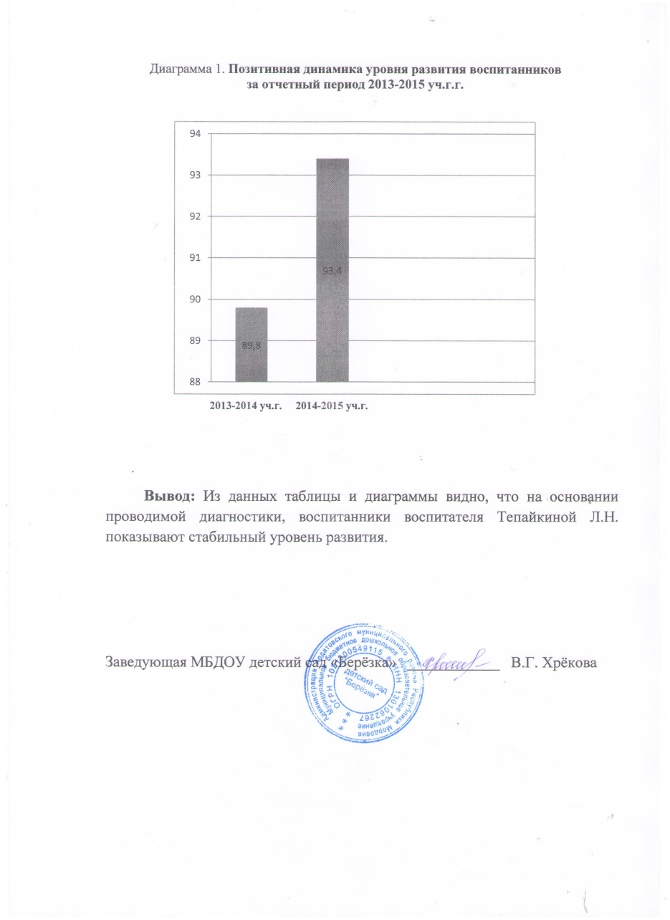
3. Реализация образовательных программ

Slide 7
4.Участие в проектно-исследовательской или опытно-экспериментальной деятельности
Площадка ДОУ по теме:
«Проектно-исследовательская работа с детьми дошкольного возраста»

Slide 8
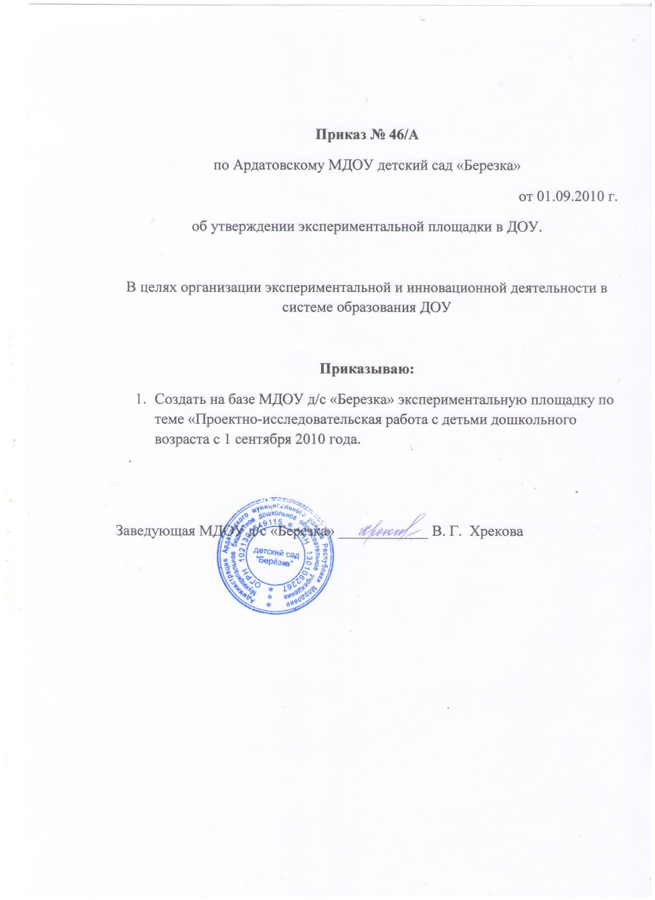
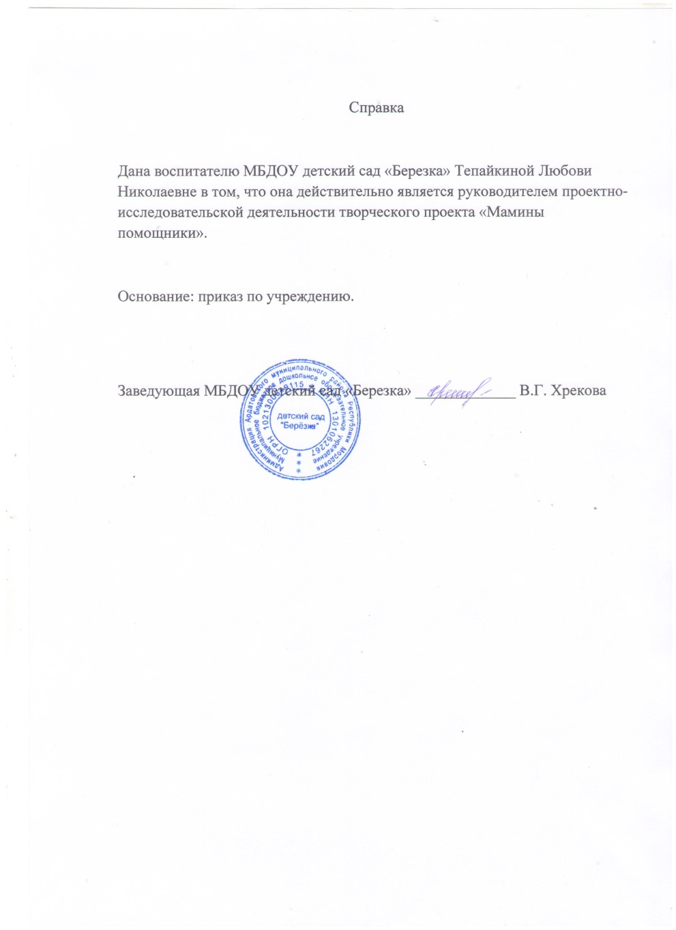

Slide 9
5. Наличие публикаций, включая интернет-публикации
№ | Наименование результата | Год | Место публикации
1 | Электронное портфолио | 2014 | Международный образовательный портал Maam
2 | Дидактическое пособие «Большой-маленький» | 2014 | Международный образовательный портал Maam
3 | Дидактическая игра «Весёлые клавиши» | 2014 | Международный образовательный портал Maam
4 | Сценарий новогоднего праздника | 2015 | Международный образовательный портал Maam
5 | Конспект НОД | 2015 | Rassudariki.ru

Slide 10
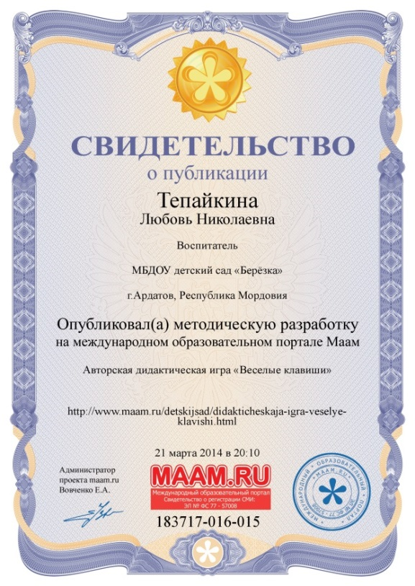
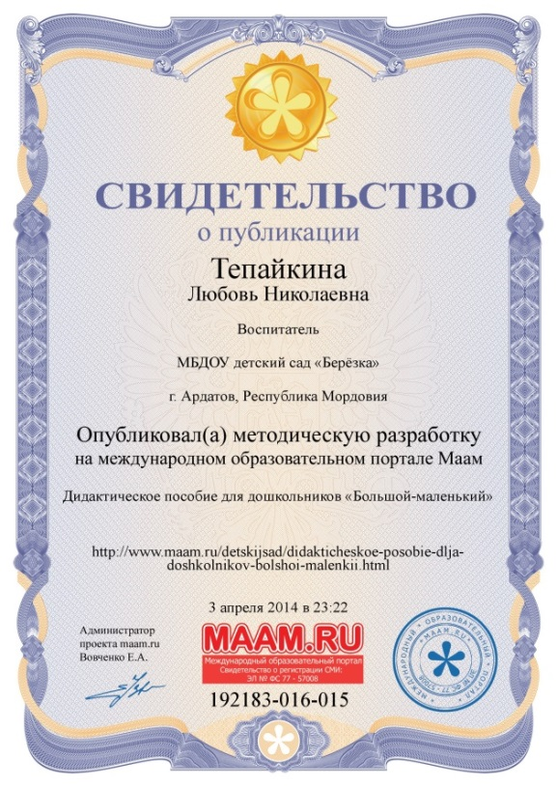
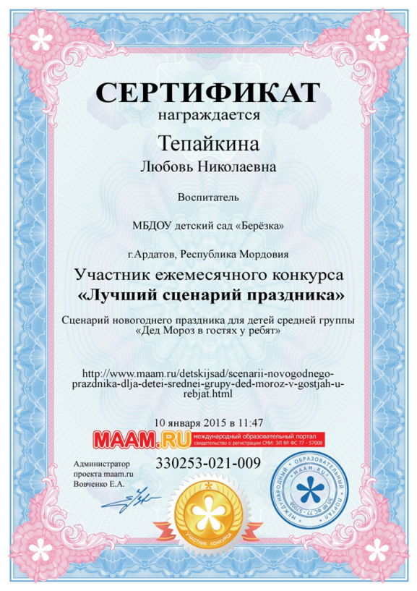

Slide 11
6. Результаты участия воспитанников воспитателя МБДОУ детский сад «Берёзка» Тепайкиной Л.Н. в конкурсах:
Уровень | Конкурс | Год | Место
Международный | Творческий конкурс «Маленькой ёлочке холодно зимой» | 2014 | Диплом участника
Международный | Творческий конкурс поделок | 2014 | Диплом участника
Международный | Творческий конкурс рисунков | 2014 | Диплом участника
Международный | Творческий конкурс поделок «Осенние фантазии» | 2014 | Диплом участника
Всероссийский | Конкурс детского творчества «Талант с колыбели» | 2014 | Лауреат
Муниципальный | «Красота Божьего мира» | 2014 | Свиде тельство

Slide 12
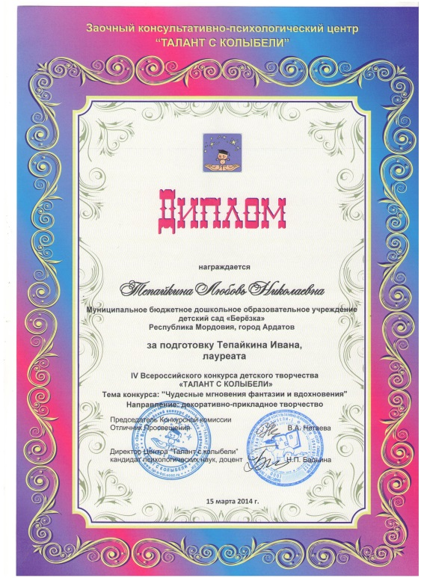

Slide 13
6. Результаты участия воспитанников воспитателя МБДОУ детский сад «Берёзка» Тепайкиной Л.Н. в конкурсах:
Уровень | Конкурс | Год | Место
Муниципальный | «Электробезопасность глазами детей» | 2014 | Свиде тельство
Муниципальный | «Госавтоинспекция – законность и порядок на дороге» | 2014 | II место
Муниципальный | «Госавтоинспекция – законность и порядок на дороге» | 2014 | II место
Муниципальный | «Госавтоинспекция – законность и порядок на дороге» | 2014 | II место
Муниципальный | «Защитим лес» | 2014 | I место
Муниципальный | «Новогодняя игрушка» | 2014 | I место

Slide 14
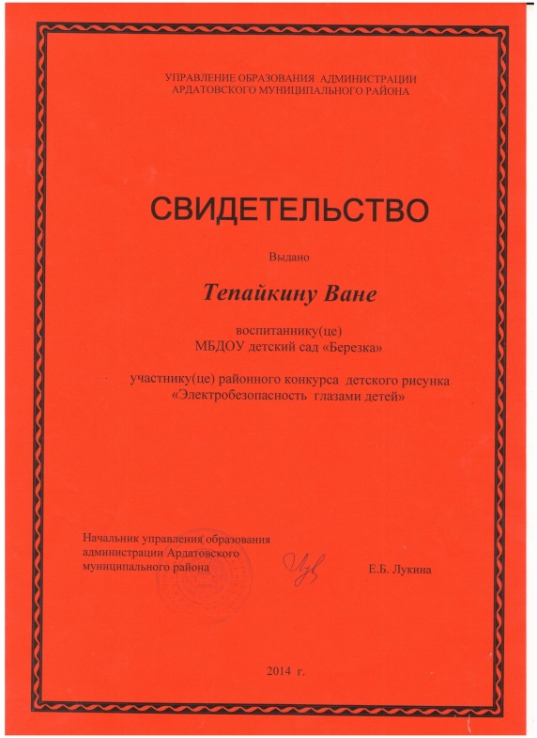
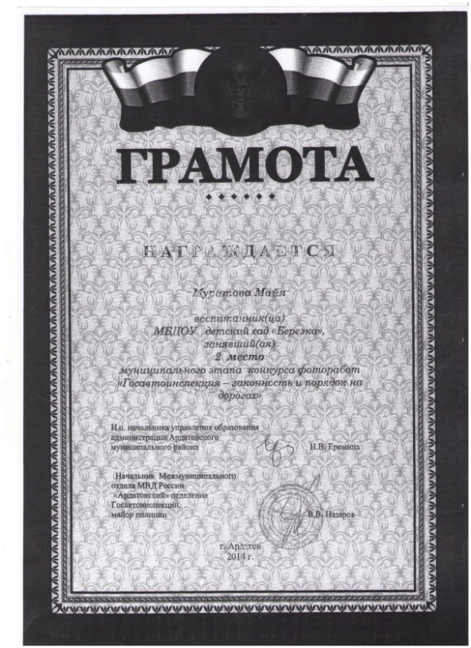

Slide 15
6. Результаты участия воспитанников воспитателя МБДОУ детский сад «Берёзка» Тепайкиной Л.Н. в конкурсах
Уровень | Конкурс | Год | Место
Всероссийский | «Медалинград – октябрь 2014» | 2014 | III место
Международный | «Моя мама» | 2014 | Свиде тельство

Slide 17
7. Наличие авторских программ, методических пособий

Slide 18
8.Выступления на научно-практических конференциях, педагогических чтениях, семинарах, секциях, методических объединениях
Уровень ДОУ: 3
Муниципальный уровень: 1

Slide 21
9. проведение открытых занятий, мастер-классов, мероприятий

Slide 24
10. Общественная активность
Председатель первичной профсоюзной организации МБДОУ детский сад «Березка»
Член Управляющего совета ДОУ
Член Творческой группы ДОУ

Slide 25
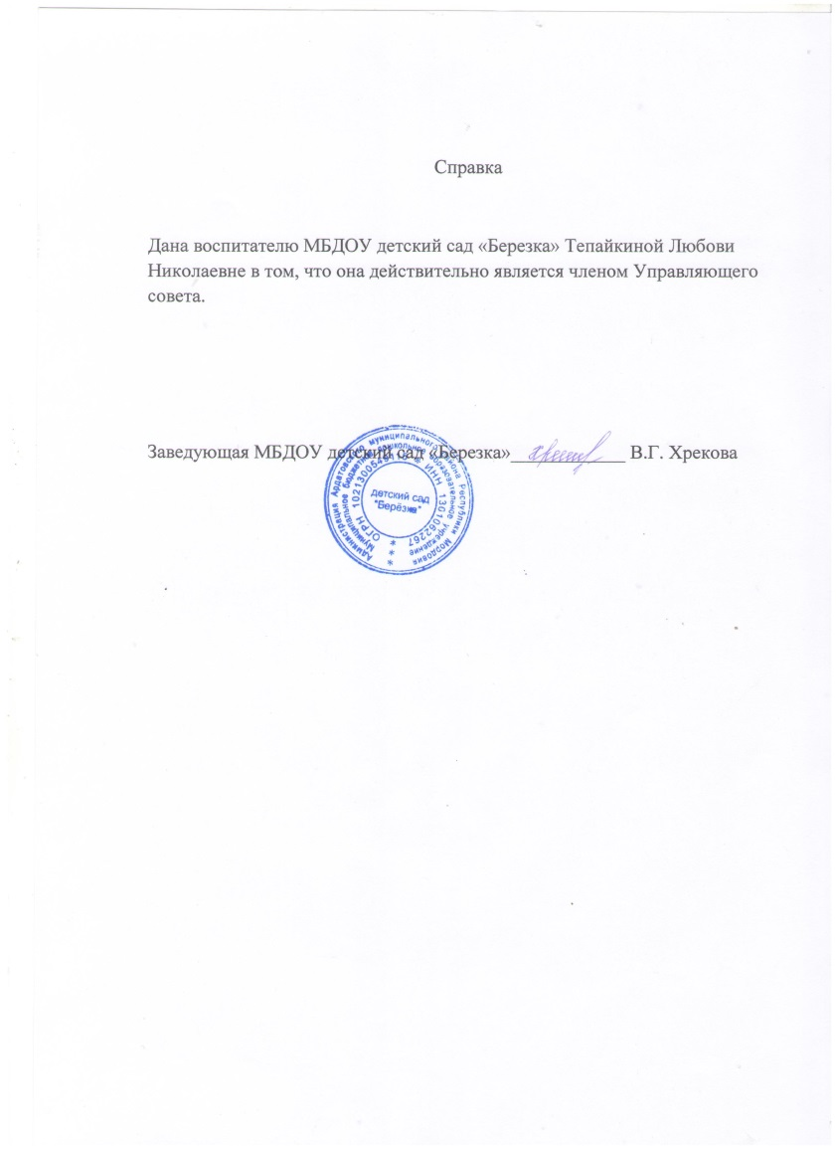

Slide 27
11. Позитивные результаты работы с воспитанниками ДОУ

Slide 30
12. Участие педагога в профессиональных конкурсах
Уровень | Конкурс | Год | Место
Муниципальный | «Воспитатель года» | 2014 | Лауреат

Slide 32
13. Награды и поощрения
Муниципальный уровень: 1
Республиканский уровень: 2

Slide 35
14. Повышение квалификации
«Обновление содержания дошкольного образования в условиях реализации ФГОС в ДО»
в Государственном бюджетном образовательном учреждении дополнительного профессионального образования (повышения квалификации) специалистов «Мордовский республиканский институт образования»
с 30 сентября по 09 декабря 2013 г. в объеме 72 часов

Slide 36
